Slide 1
PROGETTO ECO_BIVACCO

Slide 2
ECO_BIVACCO – Bivacco Modulare Ecosostenibile
Materiali avanzati e design innovativo per prodotti con nuove funzionalità
Obiettivo
Il nostro obiettivo è lo sviluppo e la realizzazione una cellula abitativa autosufficiente ed eco-sostenibile, con gestione remota hi-tech, destinata alla ricettività turistica extra-alberghiera diffusa sul territorio, che incontri le richieste dei fruitori dei percorsi naturalistici quali ciclovie, parchi naturali, sentieri alpini.
La modularità dell’oggetto dovrà permetterne un facile trasporto e una rapida installazione con metodi compatibili con l’ambiente.
icona
Partner: Mod.En Srl, Itaca Srl, AcGraf Srl, Pentasoft Srl, Campia Srl
PMI Innovativa: Itaca
Pilot/End User: Parco naturale del Monte San Giorgio
Durata: 15 mesi
PM: Enrico Cirincione, Mod.En
Bando: «Poli di Innovazione» 2016 - Linea A
Risultato atteso del prodotto finale:
Il consorzio di aziende si propone di sviluppare e ingegnerizzare una struttura completa e funzionante, semplificata rispetto alle forme di edilizia tradizionale attraverso un largo utilizzo di componenti preassemblati e prefabbricati, ottimizzata per il funzionamento in situazioni climatiche differenti, alternativa alle soluzioni esistenti (rifugi, bivacchi) per rispondere alla tendenza sempre più diffusa di un turismo più consapevole e attento legato alle forme di mobilità sostenibile, fruibile su ciclovie, cammini e percorsi di trekking.
Progetto inserito nell’agenda strategica di ricerca 2016 del Polo CGREEN, finanziato nell’ambito del POR FESR 2014-2020 del Piemonte e realizzato con il concorso di risorse del Fondo Europeo di Sviluppo Regionale (FESR), dello Stato Italiano e della Regione Piemonte.

Slide 3
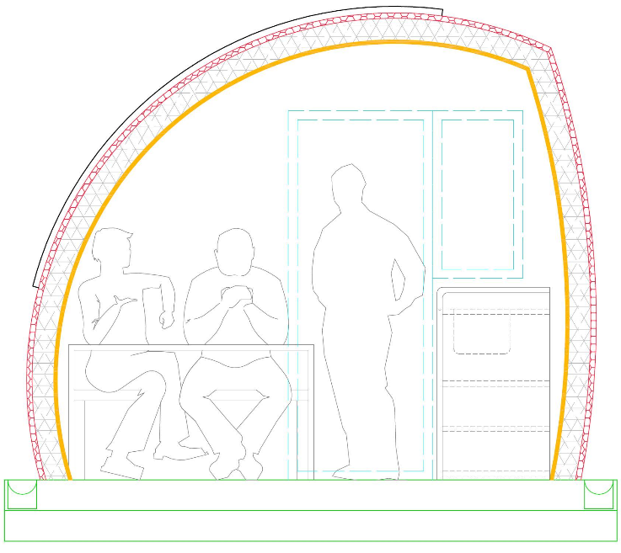
ECO_BIVACCO – Bivacco Modulare Ecosostenibile
Perché è innovativo?
Materiali e Tecnologie: vengono utilizzati materiali derivanti da risorse rinnovabili e riciclabili. L’installazione nel contesto naturale non richiede strutture di fondazione fisse riducendo al minimo l’impatto ambientale.
Sistemi integrati: il sistema può essere installato off-grid, grazie all’autonomia energetica fornita dall’impianto fotovoltaico e al controllo remoto. E’ composto da Linux embedded + modulo Arduino + modulo telefonico + sensoristica, per la gestione del risparmio energetico, degli accessi, delle condizioni ambiente e della sicurezza, dell’ interfaccia utente touch-screen. Viene inoltre previsto un web server dedicato + app smartphone per la gestione delle prenotazioni
Chi lo usa e come cambia la vita alle persone?
EcoBivacco si rivolge a chi ha piacere di trascorrere il proprio tempo libero nella natura, senza privarsi di alcune comodità ormai basilari.
Immagiamo, per esempio, di organizzare un viaggio itinerante su un percorso naturalistico come una ciclovia, un cammino attrezzato, un sentiero di montagna…ma non una semplice escursione in giornata, pensiamo a una vera vacanza di più giorni, portando con noi soltanto un piccolo zaino e senza rinunciare a un letto comodo, a un ambiente riscaldato e alla ricarica del nostro telefono.
Tutto questo sarà possibile grazie alla tecnologia di ECOBIVACCO!
Mercati di applicazione: Ciclovie, parchi naturali, percorsi naturalistici
Fatturato previsto: Euro 250.000,00/anno
Nuovi occupati: 1 innovation engineer
Progetto inserito nell’agenda strategica di ricerca 2016 del Polo CGREEN, finanziato nell’ambito del POR FESR 2014-2020 del Piemonte e realizzato con il concorso di risorse del Fondo Europeo di Sviluppo Regionale (FESR), dello Stato Italiano e della Regione Piemonte.

Slide 4
ECO_BIVACCO – Bivacco Modulare Ecosostenibile
Tempistiche e avanzamento
Data Inizio: 01/02/2018
Durata: 15 mesi
Principali milestone progettuali:
M1: Verifica stato di avanzamento tecnico
M2: Completamento attività di pre-installazione del dimostratore presso la sede del capofila
M3: Installazione definitiva del dimostratore e completamento report tecnici fine progetto
Principali deliverables:
D1: Report su materiali e sistemi
D2: Report sulla progettazione dei vari componenti
D3: Report prove sperimentali
D4: Validazione bivacco
D5: Analisi costi benefici
oggi
01 febbraio’ 18
Progetto inserito nell’agenda strategica di ricerca 2016 del Polo CGREEN, finanziato nell’ambito del POR FESR 2014-2020 del Piemonte e realizzato con il concorso di risorse del Fondo Europeo di Sviluppo Regionale (FESR), dello Stato Italiano e della Regione Piemonte.

Slide 5
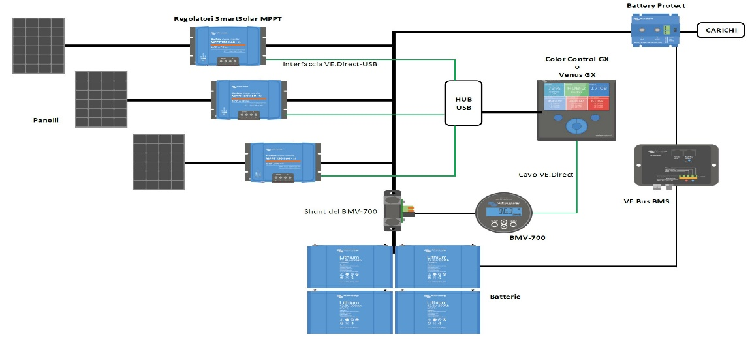
ECO_BIVACCO – Bivacco Modulare Ecosostenibile
Tempistiche e avanzamento
Risultati raggiunti:
Definizione delle specifiche dei materiali, dei fabbisogni energetici, dei contenuti tecnologici e dei sistemi di assemblaggio
Progettazione dei componenti strutturali del bivacco e dei punti di aggancio ai differenti sottofondi naturali
Approvazione in corso della location per l’installazione del dimostratore, previsto sulla cima del Monte San Giorgio, a pochi km dalla città di Torino
Criticità:
Analisi costi/benefici del bivacco
Peso totale del manufatto e metodo di trasporto
Definizione delle modalità di utilizzo del bivacco, in riferimento alla contrattualistica nell’ipotesi futura di gestire più unità installate sul territorio
Progetto inserito nell’agenda strategica di ricerca 2016 del Polo CGREEN, finanziato nell’ambito del POR FESR 2014-2020 del Piemonte e realizzato con il concorso di risorse del Fondo Europeo di Sviluppo Regionale (FESR), dello Stato Italiano e della Regione Piemonte.

